Slide 1
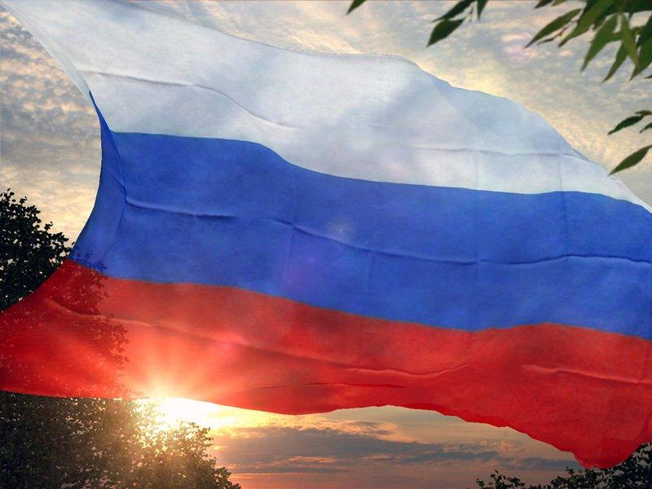
9 декабря –
День Героев Отечества России

Slide 2
В каждую эпоху есть свои
ГЕРОИ - это люди, которые отважно защищали своё Отечество, внесли огромный вклад в историю своей страны.
Люди, которые совершили подвиг, многие из них пожертвовали своей жизнью во благо Родины.

Slide 3
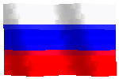
В 2007 году по инициативе президента страны Владимира Владимировича Путина было внесено изменение в федеральный закон Российской Федерации «О днях воинской славы и памятных датах России», в соответствии с которым
9 декабря был установлен
Днём памяти Героев Отечества.

Slide 4
Герой Российской Федерации — государственная награда
Российской Федерации — звание, присваиваемое за заслуги перед государством и народом, связанные с совершением геройского подвига.
Герою Российской Федерации вручается знак особого отличия — медаль «Золотая Звезда».

Slide 5
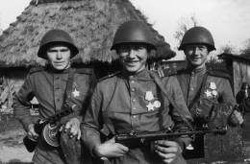
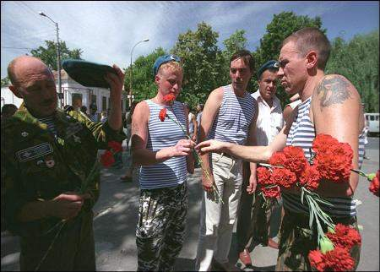
Герои Отечества: прошлое, настоящее, будущее.

Slide 6
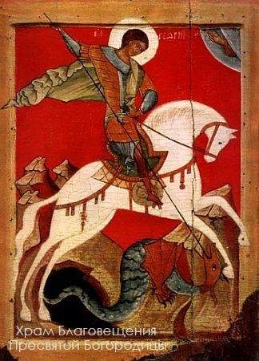
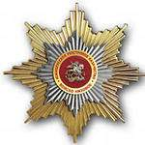
Орден Святого Георгия Победоносца
Во времена правления императрицы Екатерины II,
ею был учреждён орден Святого Георгия Победоносца, которым награждали за МУЖЕСТВО, ОТВАГУ, ГЕРОИЗМ.

Slide 7
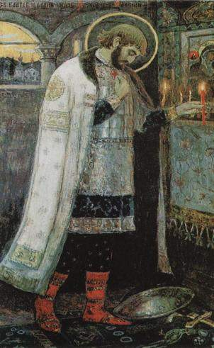
Александр Невский
Его имя – одно из самых светлых и любимых русским народом.
Великий русский полководец обезопасил западные границы Руси.
Битва со Шведами на
реке Неве дала ему историческое имя – Невский.

Slide 8
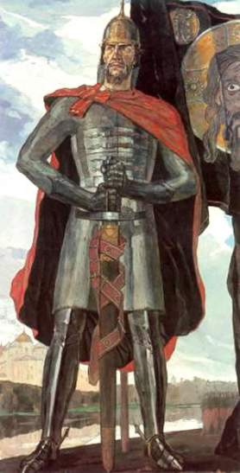
Битва на Чудском озере. 1242 год «Ледовое побоище»
«…И возвратился князь
Александр с победою…»

Slide 9
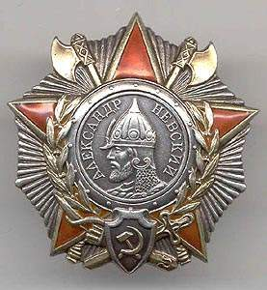
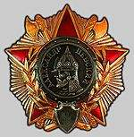
Орден Александра Невского
Это одна из высших наград
России.
Во время Великой Отечественной войны этим орденом
награждались командиры,
проявившие отвагу.

Slide 10
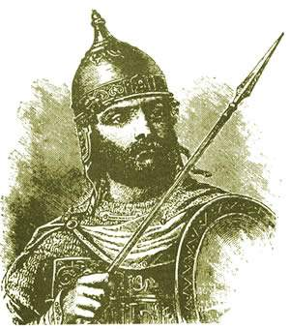
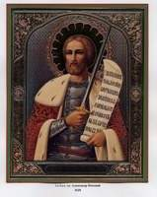
Дмитрий Донской
Князь Московский и Владимирский построил новый каменный Кремль в Москве. Открыто вступил в борьбу с иноземными захватчиками.
Повёл князь войско на берег
реки Дон, в просторное поле.
Надев доспехи рядового
воина, сражался со всеми
в первых рядах.
Это была
Куликовская битва

Slide 11
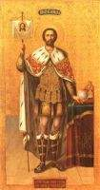
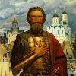
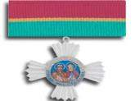
С тех пор и стали называть его Донским
С радостью встречала Москва
князя Дмитрия Донского.

Slide 12
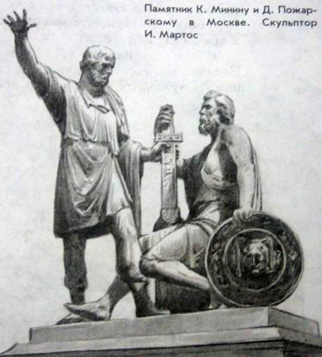
К.Минин и Д.Пожарский
«Добрый памятник
поставлен
Двум героям
всей страной
В знак того,
что был избавлен
От несчастья
край родной»
Освобождение от
польско - шведских
захватчиков
XVII век

Slide 13
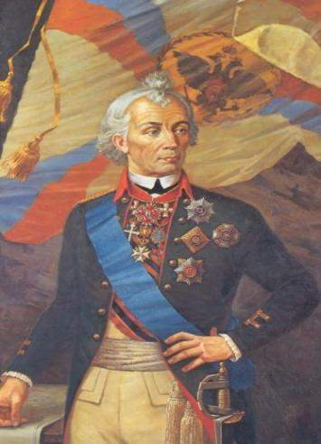
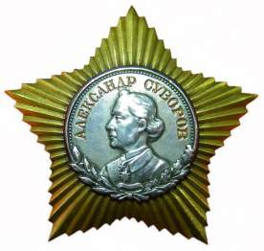
Александр Васильевич Суворов
Полководец, имя которого
составляет честь и славу
РОССИИ!
Не себя прославлял,
А Россию защищал.
«Тяжело в учении –
легко в бою».

Slide 14
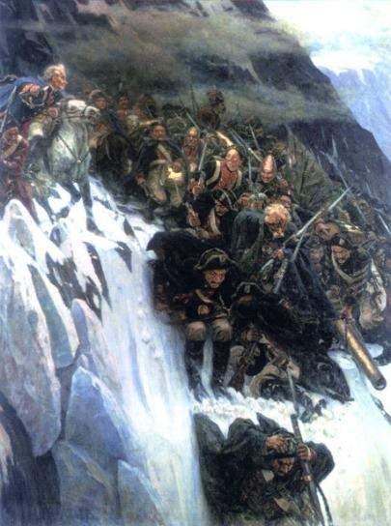
Переход через Альпы
Предстояло совершить
немыслимое: перейти
высочайшие вершины
Альп, покрытые льдом
и снегом.
«Один Бог может наградить
Вас за то, что Вы сделали!
Нет наград, достойных вашей
храбрости и искусства».

Slide 15
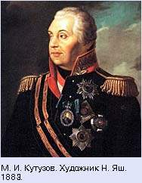
Михаил Илларионович Кутузов
Мудрый, добрый,
заботливый командир
Битва с Наполеоном
- Бородинское
сражение
«Нельзя загубить остаток войска.
Без войска погибнет вся Россия,
а с войском мы вернём Москву».

Slide 16
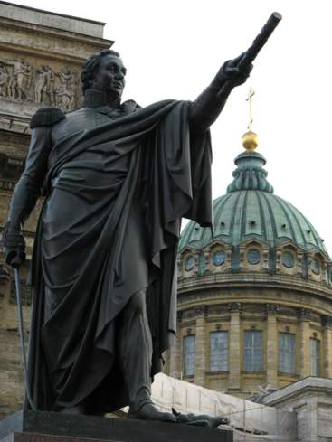
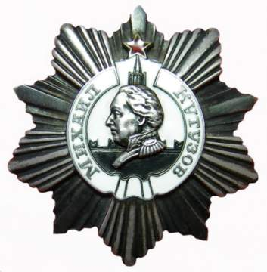
Памятники Кутузову
В Петербурге
В Москве

Slide 17
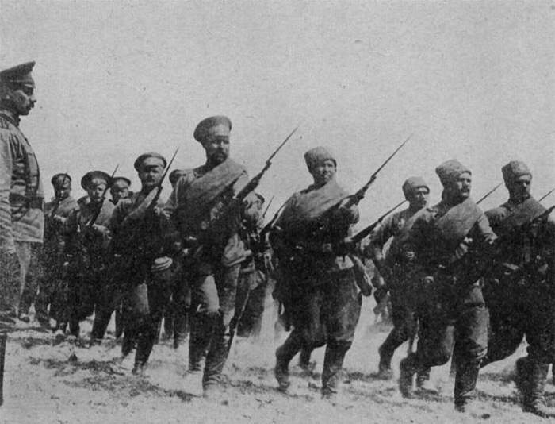
Не забыт подвиг солдата во славу Отечества!
Гражданская война

Slide 18
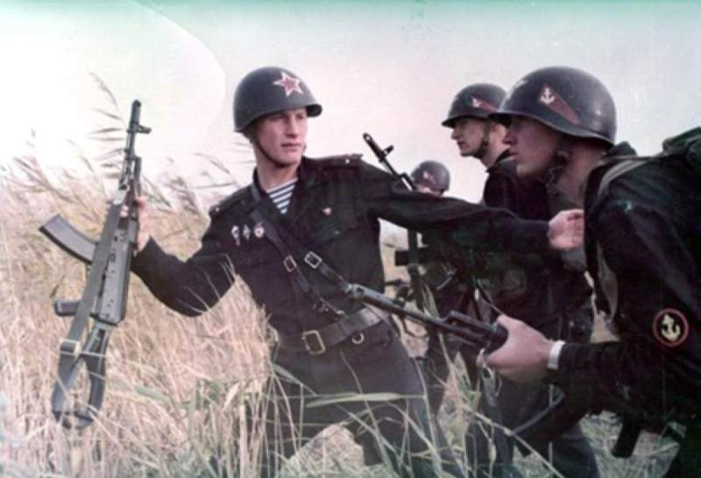
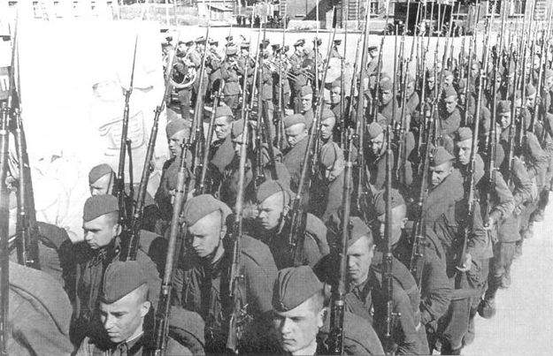
Великая Отечественная война 1941-1945

Slide 19
Медаль
Героя Советского Союза

Slide 20
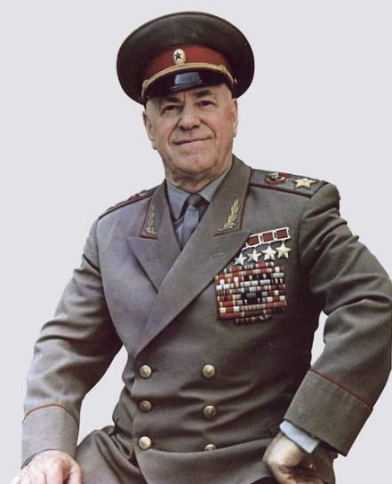
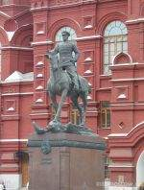
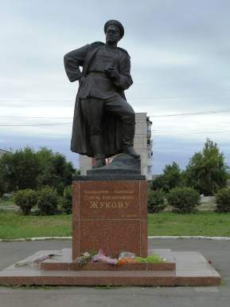
Маршал Г.К.Жуков

Slide 21
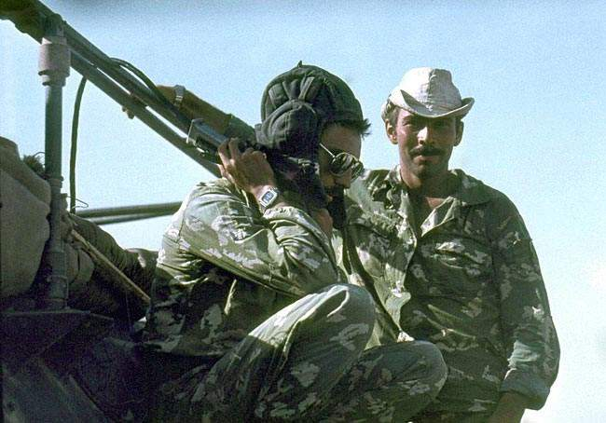
Афганистан

Slide 22
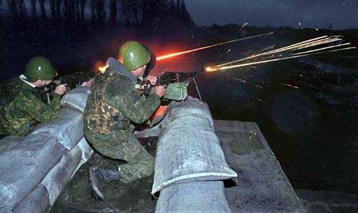
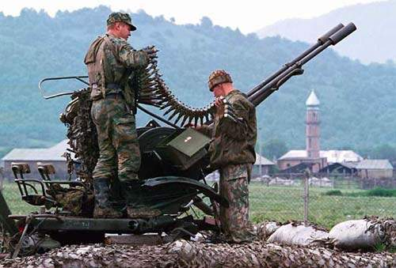
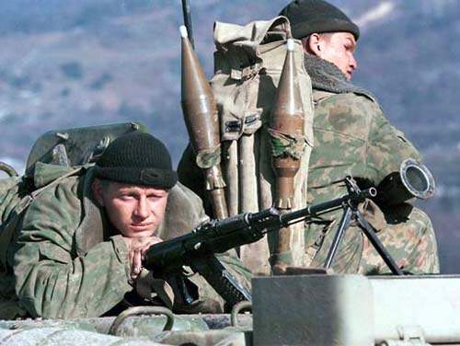
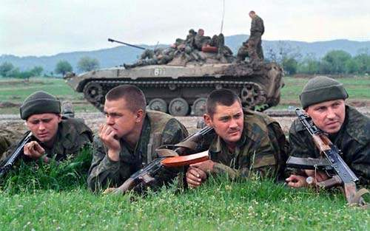
Чечня – наша боль и скорбь

Slide 23
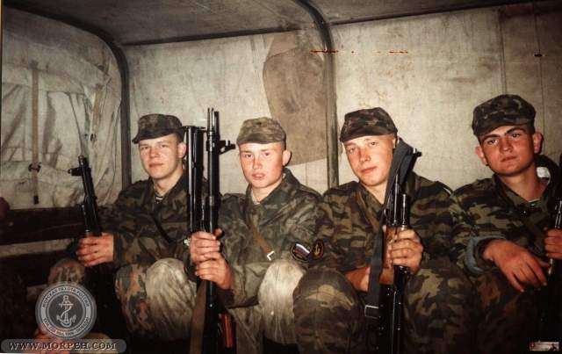
Герои наших дней – защитники Отечества

Slide 24
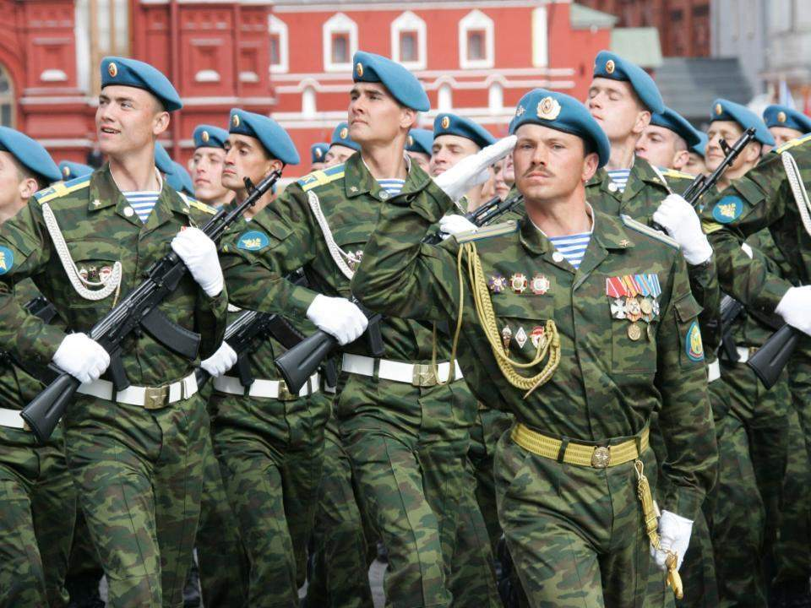
Герои Отечества

Slide 25
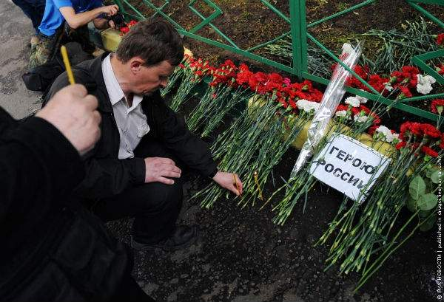
По имеющимся данным, общее число награждённых составляет более 1000 человек, из них около 500 награждены посмертно.

Slide 26
Орден Александра Невского
Орден Александра
Суворова
Орден Дмитрия Донского
Орден
Михаила Кутузова

Slide 27
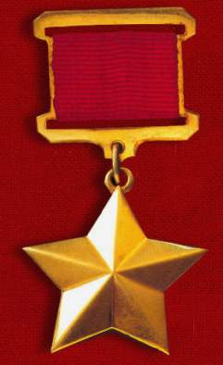
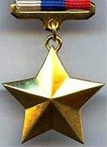
Орден Святого Георгия
Победоносца
Золотая звезда Героя Российской Федерации
Медаль Героя
Советского Союза

Slide 28
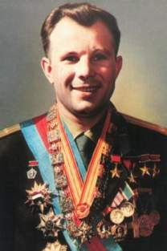
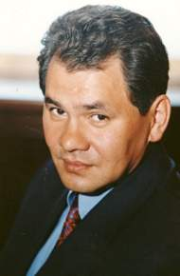
Мы помним Ваши Имена!
Юрий Алексеевич Гагарин
Первый космонавт
Герой России
Шойгу Сергей Кужугетович
Министр обороны Рф
Герой России

Slide 29
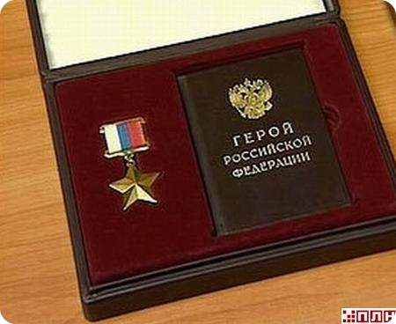
Среди удостоенных звания — лётчики-космонавты, военнослужащие, участники Великой Отечественной
войны и иных
боевых действий, лётчики-испытатели, спортсмены,
разведчики, учёные
и многие другие.

Slide 31
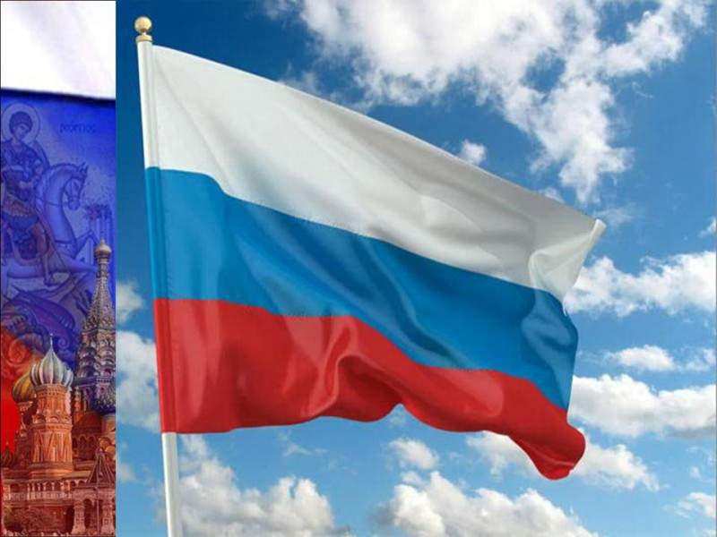
Героями не рождаются, героями становятся в час испытаний.
О подвигах - стихи слагают. О славе – песни создают. “Герои никогда не умирают, Герои в нашей памяти живут!”

